Slide 1
Diseño y control de temperatura del laboratorio de nanomicrofluídica
Autora : Isabella Avendaño Cortés
Asesor: Johann F. Osma

Slide 2
Contenido
Contexto
Objetivos planteados
Especificaciones y restricciones
Desarrollo del proyecto
4.1 Diseño de cama térmica
4.2 Integración de circuitos
4.3 Caracterización
4.4 Implementación de código
4.5 Pruebas
4.6 Montaje
5. Conclusiones
6. Trabajo futuro

Slide 3
1. Contexto

Slide 4
1. Contexto
Diseño y desarrollo de sistemas a escalas micro y nanométricas.
Grupo de investigación CMUA
“Diseño e implementación de baño termostático para la caracterización de sistemas microfluídicos”
Objetivo: el grupo de investigación requiere hacer análisis del comportamiento de los microsistemas cuando se encuentran rodeados de agua a una temperatura especifica.
Timmy
¿Cómo?
Timmy 2.0

Slide 5
2. Objetivos planteados

Slide 6
2. Objetivos planteados
Diseño e implementación de las camas térmicas y su optimización para el futuro uso que harán los usuarios.
Implementación de camas térmicas
Elección de componentes mejor se adapten a la estructura física de la cama térmica y el funcionamiento de este.
Implementación de funcionamiento remoto

Slide 7
3. Especificaciones y restricciones

Slide 8
3. Especificaciones y restricciones
Diseño de cama térmica.
Funcionamiento remoto.
Bomba de agua para recircular el agua desde reservorio hasta la cama térmica.
Sensor de temperatura en cama térmica.
Rango de temperaturas de pruebas.
Tiempo de pruebas.

Slide 9
4. Desarrollo del proyecto

Slide 10
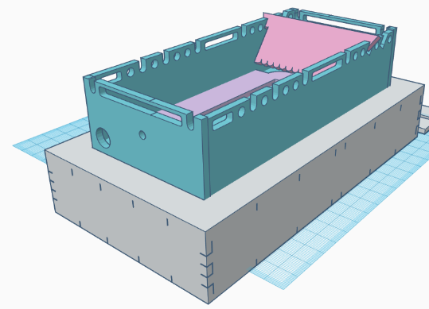
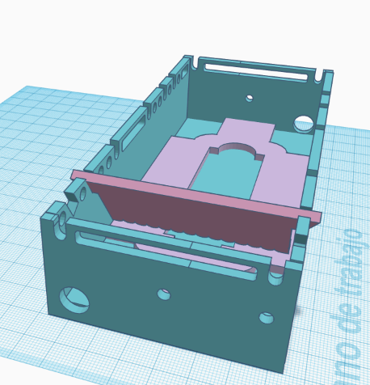
4.1 Diseño de cama térmica
Caja de luz: 19cm x 10cm x 3,7cm.
Cama térmica:15,3cm x 7,1cm x 3,5cm

Slide 11
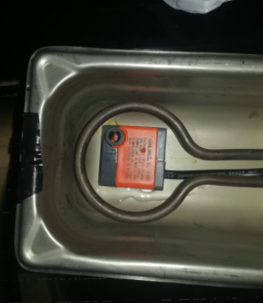
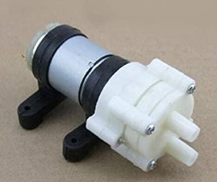
4.2 Integración de circuitos
Bomba de agua
Primera alternativa
Alternativa implementada
Tamaño de la bomba: 90mm x 40mm x 35mm.
Voltaje de funcionamiento : 5V Arduino
Corriente de trabajo: 0.27A
Trafico de fluido: 0,81 L/min.
Soporta hasta 75°C de temperatura del agua.
Bomba de agua no submergible
Bomba de agua submergible

Slide 12
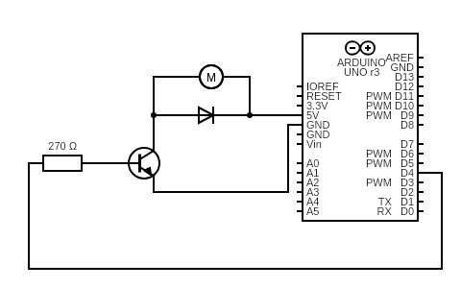
4.2 Integración de circuitos
Bomba de agua
Circuito implementado

Slide 13
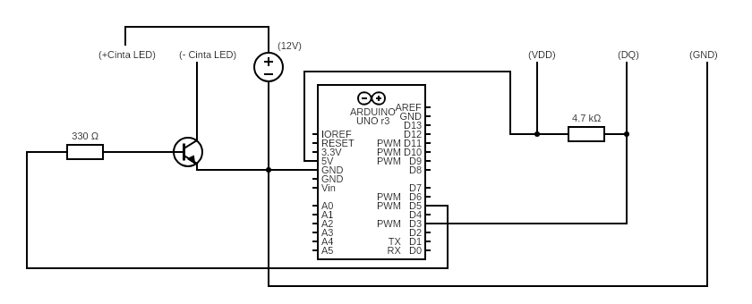
4.2 Integración de circuitos
Cinta LED y DS18B20
Circuito implementado

Slide 14
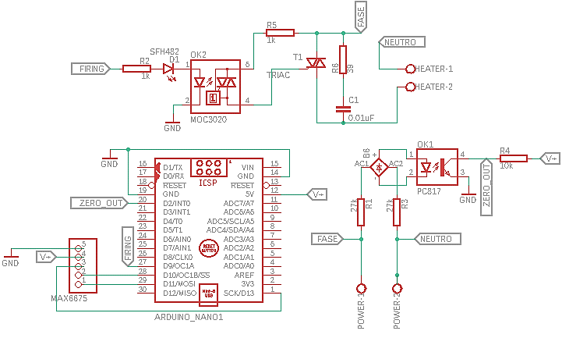
4.2 Integración de circuitos
Replicación baño termostático
Circuito implementado

Slide 15
4.3 Caracterización
Metodología de caracterización: basado y adaptado en la Guía Técnica de Trazabilidad Metrológica e Incertidumbre de Medida en Carcterización Térmica de Baños y Hornos de Temperatura Controlada.
Condiciones fIsicas y experimentales de la caracterización:
El rango de temperatura al que se encontrará la temperatura de agua es de 20 ºC a 60ºC.
Rangos de temperatura para la caracterización: 25 ºC; 30 ºC; 35 ºC; 40 ºC; 45 ºC, 50 ºC y 55 ºC.
Volumen de agua en cama térmica: 173,808m L.
La altura a la que se encuentra el racor de entrada y salida para la recirculación es de 24,7cm respecto al nivel que se encuentra la manguera de entrada de agua de la bomba de agua.

Slide 16

4.3 Caracterización
¿ En qué momento empieza la recirculación de agua?
Setpoint en reservorio
Setpoint en reservorio – 1ºC
Setpoint en reservorio – 0.5 ºC
Setpoint en reservorio – 0.25 ºC
¿ Cuál es el mejor comportamiento?
Se elige el caso que menor incertidumbre tenga.
Incertidumbre estándar experiental

Slide 17
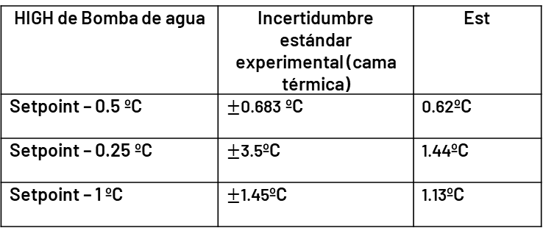
4.3 Caracterización
Ejemplo: 35 ºC
HIGH de Bomba de agua | Incertidumbre estándar experimental (cama térmica) | Est
Setpoint – 0.5 ºC | $±$0.683 ºC | 0.62ºC
Setpoint – 0.25 ºC | $±$3.5ºC | 1.44ºC
Setpoint – 1 ºC | $±$1.45ºC | 1.13ºC
Mejor resultado

Slide 18
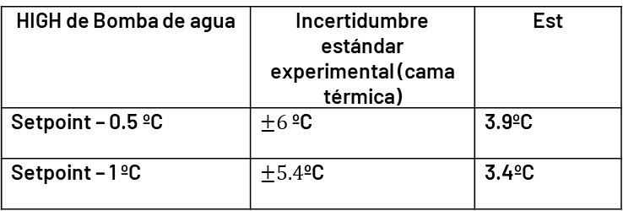
4.3 Caracterización
Ejemplo: 55 ºC
HIGH de Bomba de agua | Incertidumbre estándar experimental (cama térmica) | Est
Setpoint – 0.5 ºC | $±6$ ºC | 3.9ºC
Setpoint – 1 ºC | $±5.4$ºC | 3.4ºC
Mejor resultado

Slide 19
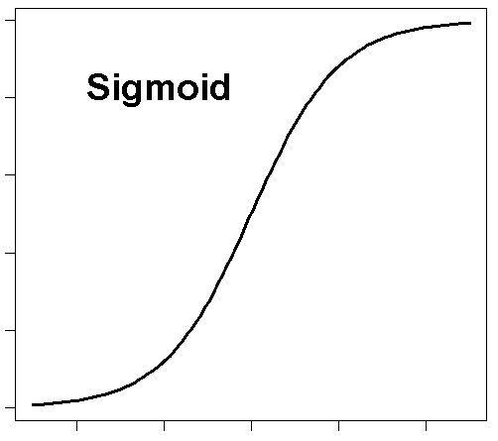

4.3 Caracterización
Regresión
Función de Sigmoid
$$\frac{a}{b+e^{−tc}}$$
[1]
Notes:
[1] : http://berryberryeasy.com/2011/03/stpm-chemistry-form-6-notes-ionic-equilibrium-part-10/

Slide 20
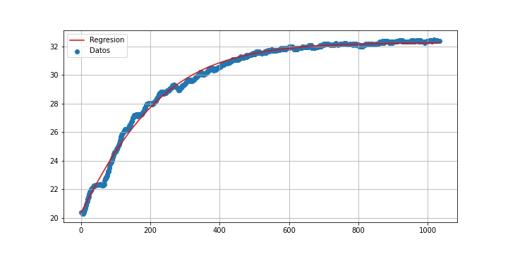
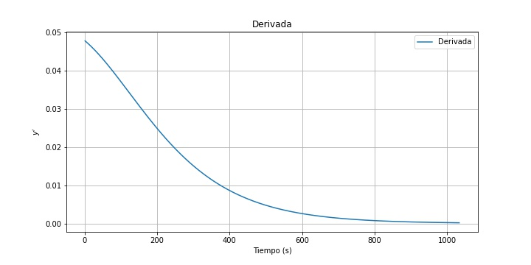
4.3 Caracterización
Ejemplo: 35 ºC
Derivada del comportamiento de temperatura de agua en cama térmica .
Comportamiento de temperatura de agua en cama térmica y regresión.

Slide 21
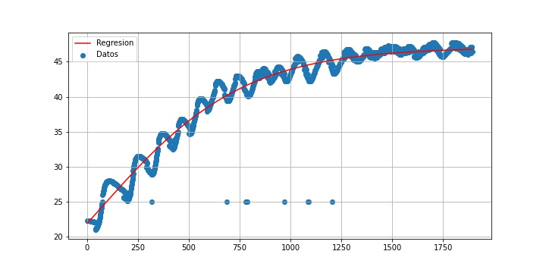
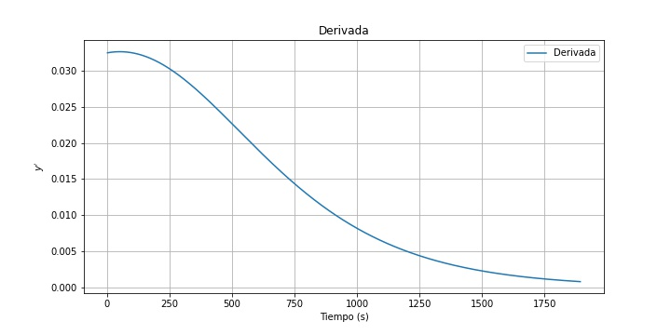
4.3 Caracterización
Ejemplo: 55 ºC
Comportamiento de temperatura de agua en cama térmica y regresión.
Derivada del comportamiento de temperatura de agua en cama térmica .

Slide 22
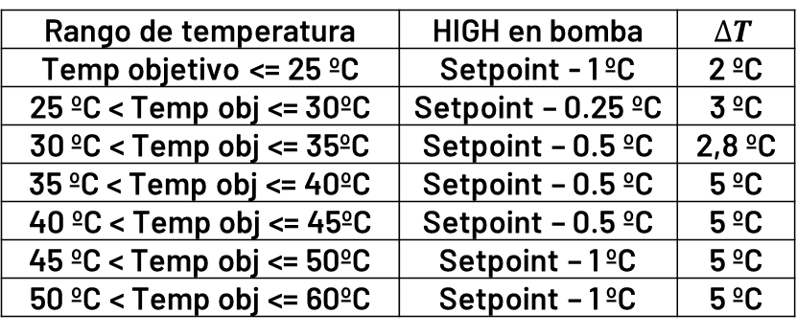
4.3 Caracterización
Resultados de caracterización
Rango de temperatura | HIGH en bomba | $$∆T$$
Temp objetivo <= 25 ºC | Setpoint - 1 ºC | 2 ºC
25 ºC < Temp obj <= 30ºC | Setpoint – 0.25 ºC | 3 ºC
30 ºC < Temp obj <= 35ºC | Setpoint – 0.5 ºC | 2,8 ºC
35 ºC < Temp obj <= 40ºC | Setpoint – 0.5 ºC | 5 ºC
40 ºC < Temp obj <= 45ºC | Setpoint – 0.5 ºC | 5 ºC
45 ºC < Temp obj <= 50ºC | Setpoint – 1 ºC | 5 ºC
50 ºC < Temp obj <= 60ºC | Setpoint – 1 ºC | 5 ºC

Slide 23


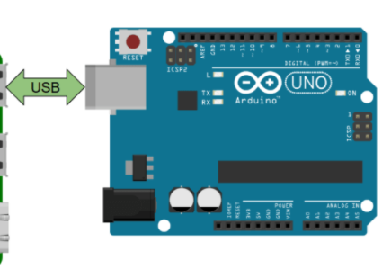
4.4 Implementación de código

Slide 24
4.4 Implementación de código
Inicializar variables y constantes
Asignar la temperatura objetivo en la cama térmica
Temperatura
Comunicación serial entre Arduino y Raspberry Pi.
Uso de variable que puede tener dos entradas.
Ciclo iterativo
Luz
Para encender o apagar la cinta LED.

Slide 25
4.5 Pruebas
Temperatura objetivo | HIGH de Bomba de agua | Tiempo completo de prueba | Tiempo de la circulación de agua | Temperatura máxima en cama térmica – promedio
23.6 ºC | Setpoint – 1 ºC | 13.5 min | 8.3 min | 23.07 ºC
27.5 ºC | Setpoint – 0.25 ºC | 20 min | 15 min | 27.4 ºC (durante los últimos 9.5 min de la prueba)
46.5 ºC | Setpoint – 1 ºC | 39 min | 22 min | 46.7 ºC (durante los últimos 10 min de la prueba)
32.7 ºC | Setpoint – 0.5 ºC | 22 min | 15min | 32.4 ºC (durante los últimos 7 min de la prueba)
38.3 ºC | Setpoint – 0.5 ºC | 32 min | 19min | 38.9 ºC (durante los últimos 10 min de la prueba)
43 ºC | Setpoint – 0.5 ºC | 39 min | 22min | 43.45 ºC (durante los últimos 13 min de la prueba)
57.5ºC | Setpoint – 1 ºC | 65min | 42min | 57.54 ºC (durante los últimos 18 min de la prueba)
Resultados

Slide 26
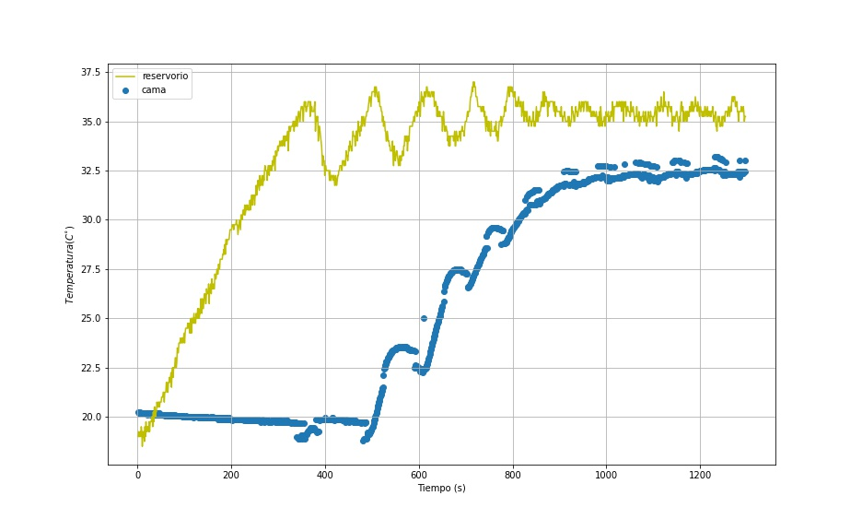
4.5 Pruebas
32.7 ºC

Slide 27
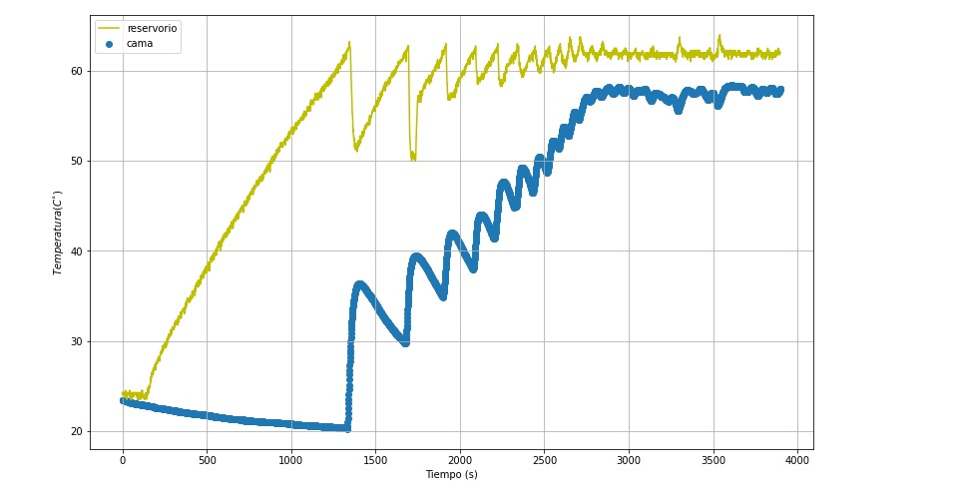
4.5 Pruebas
57.5 ºC

Slide 28
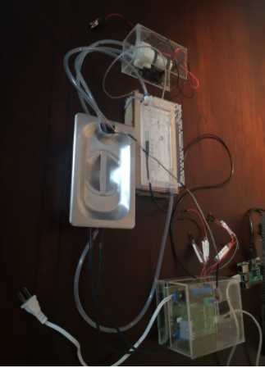
4.6 Montaje
Montaje final

Slide 29
5. Conclusiones

Slide 30
5. Conclusiones
Cumplimiento de las especificaciones del diseño.
El gradiente de temperatura cambia dependiendo del rango de temperatura probado.
El instante de tiempo en que empieza la circulación del agua fue un factor importante en el método de la caracterización.
Se logra funcionamiento remoto y comunicación entre Arduino y Raspberry Pi.

Slide 31
6. Trabajo futuro

Slide 32

6. Trabajo futuro
Aislamiento térmico del reservorio para que el $∆T$ sea menor y el tiempo de calentamiento disminuya.
Replicación del proyecto para que en un futuro sean cinco camas térmicas.

Slide 33


Gracias

